Slide 1
Η εμπειρία των τελευταίων 25 ετών έχει δείξει...
Επιδημία διφθερίτιδας στις χώρες της πρώην Σοβιετικής Ένωσης που διήρκησε >5 έτη. (150.000 κρούσματα – 4.000 θάνατοι).
Επιδημία πολιομυελίτιδας στην Αλβανία.
Επιδημία μηνιγγίτιδας στη Μ. Βρετανία.
Εξάρσεις κρουσμάτων ή επιδημίες ιλαράς παγκοσμίως.
Εξάρσεις κρουσμάτων ή επιδημίες κοκκύτη παγκοσμίως, επιδημία στις ΗΠΑ την τελευταία 5ετία.
Συρροή κρουσμάτων πολιομυελίτιδας στη Συρία σε παιδιά <2 ετών (κάμψη της επιδημίας μετά από μαζικό εμβολιασμό 3 εκατ. παιδιών).

Slide 2
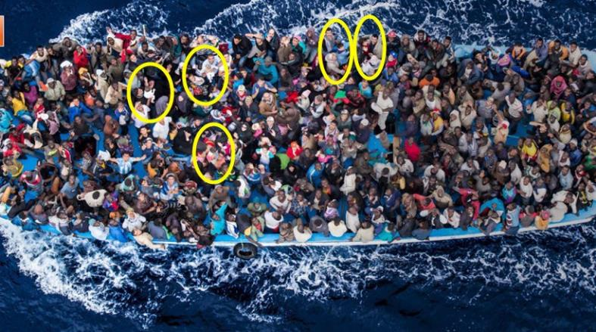
Η σύγχρονη πραγματικότητα
Η εισροή μεταναστών δημιουργεί νέα δεδομένα.
Τα εκατοντάδες βρέφη αποτελούν εν δυνάμει πηγή διασποράς νοσημάτων κι αιτία πρόκλησης επιδημίας.

Slide 3
Πρόσφατα παραδείγματα
Περιπτώσεις Διφθερίτιδας του δέρματος έχουν αναφερθεί το 2015 στη Δανία, Γερμανία και Σουηδία, σε πρόσφυγες.
Ο κοκκύτης έχει προκαλέσει μεγάλες επιδημίες στην Αμερική.
2010-2011: επιδημία ιλαράς στην Ελλάδα (149 – 40 κρούσματα, αντίστοιχα).
Νοέμβριος 2014 (Σλοβενία) και Δεκέμβριος 2014 (Κροατία): Κρούσματα ιλαράς.

Slide 4
Πρόσφατα παραδείγματα
Σεπτέμβριος 2013 έως Οκτώβριο 2014 - Ευρώπη: 4735 περιπτώσεις ιλαράς (43%: βρέφη <12 μηνών, 95% μη εμβολιασμένα, όπως ήταν αναμενόμενο).
Επιδημία κοκκύτη στις ΗΠΑ (2012-2015):
-2010: Καλιφόρνια
-2012: Ουάσινγκτον
-Αυξημένο ποσοστό προσβολής σε βρέφη <1 έτους και σε εφήβους 13-14 ετών.

Slide 5
Πρόσφατα παραδείγματα
WHO/Europe (2014-2015): 22.657 κρούσματα ιλαράς.
Ιταλία: 1674 κρούσματα
Γερμανία: 1071 κρούσματα
Ιαν-Φεβ 2016: Επιδημία ιλαράς σε προσφυγικό καταυλισμό στο Calais.

Slide 6
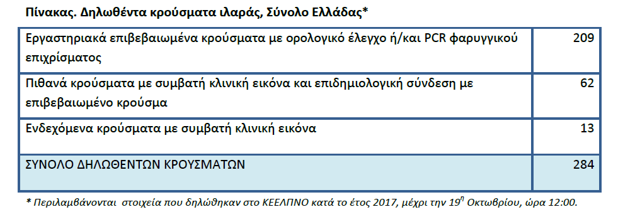
Το πιο πρόσφατο παράδειγμα
Ενώ κατά τα προηγούμενα έτη στην Ελλάδα καταγραφόταν πολύ μικρός αριθμός σποραδικών περιστατικών ιλαράς (1 κρούσμα ετησίως τελευταία 3ετία), κατά το 2017, ως τον Οκτώβριο, έχουν καταγραφεί 284 περιστατικά.

Slide 7
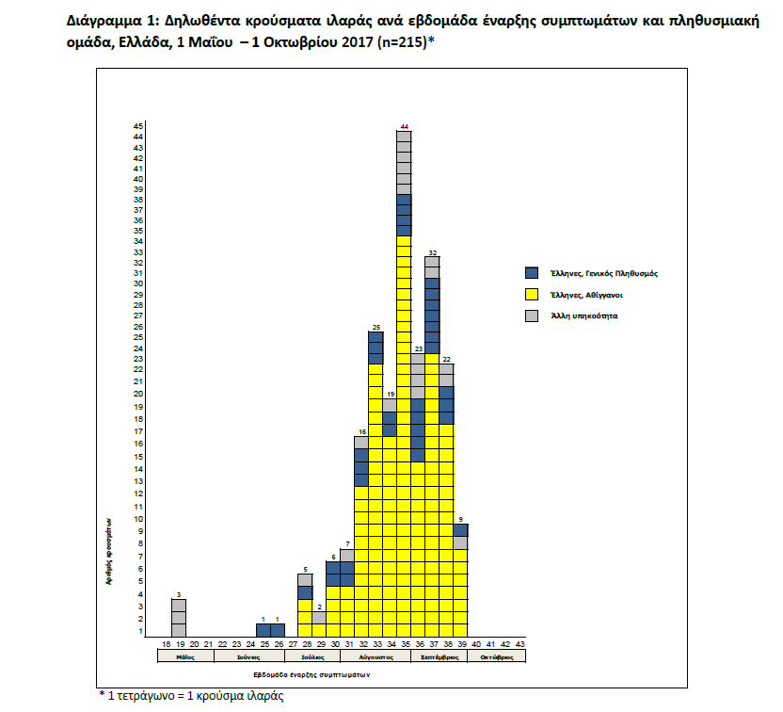

Slide 8
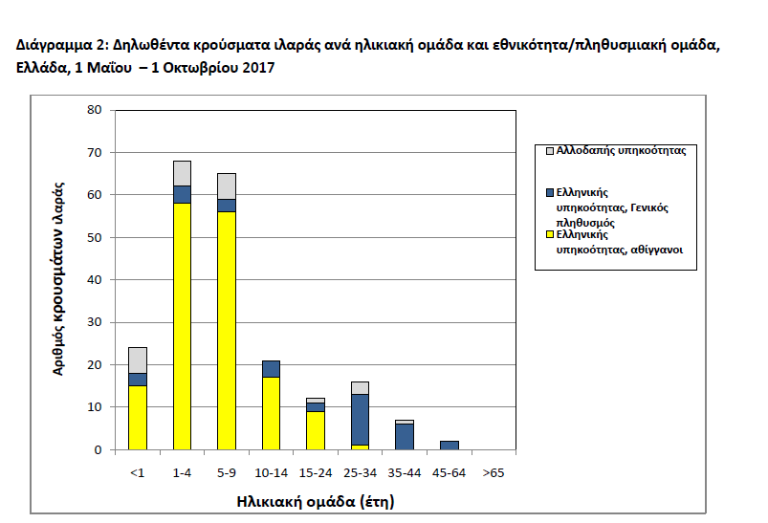

Slide 9
Πρόσφατα παραδείγματα
6/9/2017, Εθνική Επιτροπή Εμβολιασμών:
α) Συστήνει τον άμεσο εμβολιασμό με το εμβόλιο MMR των παιδιών, των εφήβων και των ενηλίκων που δεν έχουν εμβολιαστεί με τις απαραίτητες δόσεις.
Σύμφωνα με το ΕΠΕ, παιδιά, έφηβοι και ενήλικες που έχουν γεννηθεί μετά το 1970 και δεν έχουν ιστορικό νόσου πρέπει να είναι εμβολιασμένοι με 2 δόσεις εμβολίου για την ιλαρά (μονοδύναμο ιλαράς ή MMR).

Slide 10
Πρόσφατα παραδείγματα
6/9/2017, Εθνική Επιτροπή Εμβολιασμών:
β) Εκτάκτως, λόγω της επιδημικής έξαρσης ιλαράς, συστήνει τη διενέργεια της 1ης δόσης του εμβολίου MMR στην ηλικία των 12 μηνών και τη διενέργεια της 2ης δόσης τρεις (3) μήνες μετά την 1η δόση ή –εφόσον έχει παρέλθει το διάστημα αυτό– το ταχύτερο δυνατόν.
Σε περιπτώσεις υψηλού κινδύνου, η 2η δόση μπορεί να γίνει με μεσοδιάστημα τουλάχιστον 4 εβδομάδων από την 1η.
Οι συστάσεις αυτές ισχύουν για όσο διάστημα η επιδημική έξαρση ιλαράς είναι σε εξέλιξη και μέχρι να εκδοθεί νεότερη απόφαση της Επιτροπής.

Slide 11
Υπάρχει κίνδυνος να ξαναγυρίσουμε στα παλιά???
Ο κίνδυνος είναι υπαρκτός όταν η εμβολιαστική κάλυψη δεν είναι επαρκής και το «τείχος ανοσίας» του πληθυσμού δεν είναι τόσο υψηλό ώστε να μην επιτρέψει την εμφάνιση κρουσμάτων ή επιδημιών.
ΚΕΕΛΠΝΟ: «Ενημέρωση ιατρών για την αναγκαιότητα ενίσχυσης της αντιεμβολιαστικής κάλυψης έναντι της ιλαράς και της ερυθράς (τουλάχιστον 95%)».

Slide 12
Ο ρόλος του διαδικτύου στην ενίσχυση του αντιεμβολιαστικού κινήματος
Η περιήγηση σε αντιεμβολιαστικά sites και blogs για 5-10 min επηρεάζει τους γονείς αρνητικά.
J Health Psychol 2010;15:446-455
Χρήση διαδικτύου από το κοινό για ιατρική πληροφόρηση:
2007: 32%, 2015: 43%
Canada Speaks 2015
Οι ιστοσελίδες κοινωνικής δικτύωσης χαρακτηρίζονται από:
Αμφίβολη ποιότητα και ανακριβείς πληροφορίες.
Μεγαλύτερη επισκεψιμότητα από τεκμηριωμένους ιστοτόπους.
Αποτελούν αποκλειστική πηγή ενημέρωσης για πολλούς γονείς.
Expert Rev Vaccines 2015;14(1):99-117

Slide 13
Νεότερα εμβόλια -Έτος εισαγωγής εμβολίων στη χώρα μας
1992: Ηπατίτιδας Β
1994: Αιμόφιλου ινφλουένζας τύπου Β
1997: Ηπατίτιδας Α
2001: Μηνιγγιτιδόκοκκου C, Aκυτταρικό του κοκκύτη
2004: Ανεμευλογιάς, Πνευμονιόκοκκου 7δύναμο
2007: Ιού ανθρώπινων θηλωμάτων (HPV)
2009: Πνευμονιόκοκκου 10δύναμο, εποχικής γρίπης
2010: Πνευμονιόκοκκου 13δύναμο
2011: Μηνιγγιτιδόκοκκου A, C, Y, W₁₃₅
2012: Ιού Rota
2014: Μηνιγγιτιδόκοκκου Β
1993:Έναρξη ενασχόλησης με Internet
2006: Facebook

Slide 14
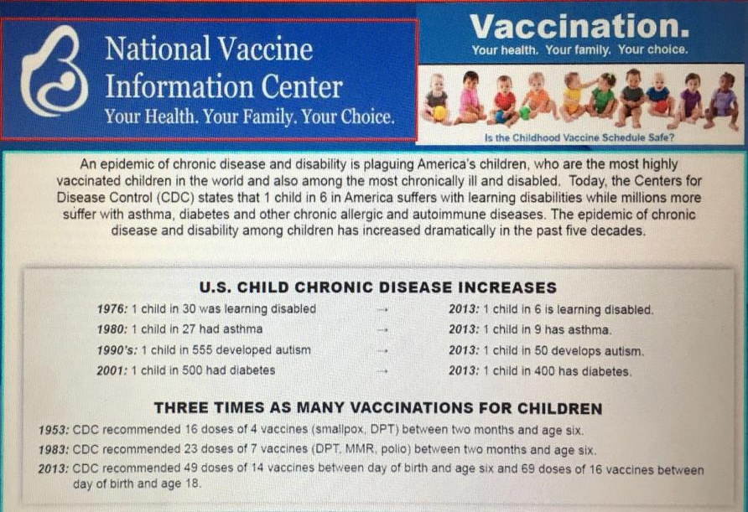
Ο ρόλος του διαδικτύου

Slide 15
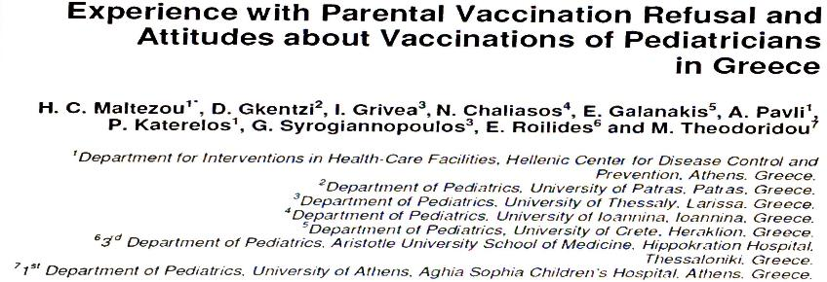
Στοιχεία για αντιεμβολιαστές στην Ελλάδα
British Journal of Medicine & Medical Research 2015;5(8):971-977
Η μελέτη (2012) κατέγραψε την εμπειρία των Παιδιάτρων ως προς την άρνηση των γονιών για εμβολιασμό των παιδιών τους.
90% των Παιδιάτρων είχαν αντιμετωπίσει τουλάχιστον 1 φορά άρνηση εμβολιασμού από γονείς.
Ποσοστό άρνησης: 1%.

Slide 16
Στοιχεία για αντιεμβολιαστές στην Ελλάδα
Η άρνηση αφορούσε κυρίως τα εμβόλια HPV και MMR.
Εμπειρία Παιδιάτρων σχετικά με την άρνηση εμβολίων από γονείς στην Ελλάδα
Εμβόλιο | Αριθμός Παιδιάτρων (211)
HPV | 124 (58.8%)
MMR | 120 (56.9%)
Varicella | 74 (35.1%)
Hepatitis A | 43 (20.4%)
Hepatitis B | 43 (20.4%)
DTaP-IPV-Hib | 33 (15.6%)
Pneumococcus | 30 (14.2%)
Meningococcus type C | 30 (14.2%)

Slide 17
Αποτελεσματικότητα: 100%
Ανεπιθύμητες ενέργειες: 0%
Υπάρχει το τέλειο εμβόλιο???
Δυστυχώς όχι...

Slide 18
ΣΟΒΑΡΕΣ ανεπιθύμητες ενέργειες εμβολίων – ΥΨΗΛΟΣ ΒΑΘΜΟΣ ΣΥΝΔΕΣΗΣ
Εμβόλιο | Ανεπιθύμητες ενέργειες
Ανεμευλογιάς | Γενικευμένη λοίμωξη (εξάνθημα με ή χωρίς επιπλοκές) Αναζωπύρωση του ιού (μηνιγγίτιδα/εγκεφαλίτιδα) Αναφυλαξία
MMR | Εγκεφαλίτιδα Πυρετικοί σπασμοί Παροδική αρθραλγία/πολυαρθρίτιδα Αναφυλαξία
Γρίπης, ΗΒV, Te, Men | Αναφυλαξία
Ένεση εμβολίου | Νεκρωτική θυλακίτιδα δελτοειδούς Συγκοπική προσβολή (απώλεια αισθήσεων)

Slide 19
ΣΟΒΑΡΕΣ ανεπιθύμητες ενέργειες εμβολίων – ΜΕΤΡΙΟΣ ΒΑΘΜΟΣ ΣΥΝΔΕΣΗΣ
Εμβόλιο | Ανεπιθύμητες ενέργειες
HPV | Αναφυλαξία (άτομα αλλεργικά στους ζυμομύκητες)
MMR | Παροδική αρθραλγία/πολυαρθρίτιδα
RotaV | Εγκολεασμός
Ανεπιθύμητες ενέργειες εμβολίων –
ΜΙΚΡΟΣ ΒΑΘΜΟΣ ΣΥΝΔΕΣΗΣ
RotaV | Εγκολεασμός

Slide 20
ΑΠΟΡΡΙΨΗ της σύνδεσης ΣΟΒΑΡΩΝ ανεπιθύμητων ενεργειών με εμβόλια
Εμβόλιο | Ανεπιθύμητες ενέργειες
MMR | Αυτισμός, Σακχαρώδης Διαβήτης τύπου 1
Γρίππης | Πάρεση προσωπικού, άσθμα, οξέα επεισόδια αναπνευστικού
ΗBV | Πολλαπλή σκλήρυνση

Slide 21
Όταν δε συνδέεται ή συνδέεται εξαιρετικά σπάνια με:
Σοβαρές ανεπιθύμητες ενέργειες (αναφυλαξία, συγκοπή, πυρετικοί σπασμοί, εγκεφαλίτιδα κ.ά.).
Αυτοάνοσα νοσήματα (ΣΕΛ, αγγειίτιδες, νευρολογικές εκδηλώσεις, θρομβοπενία, σακχαρώδης διαβήτης τύπου 1 κ.ά.).
Άλλα νοσήματα (αυτισμός, παράλυση προσωπικού, άσθμα, λευχαιμία).
Είναι ασφαλή τα εμβόλια που υπάρχουν???
Ναι, είναι!

Slide 22
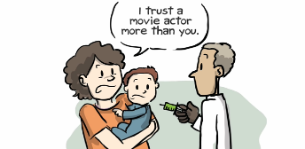
ΠΡΟΣΕΓΓΙΣΗ ΓΟΝΕΩΝ ΠΟΥ ΑΜΦΙΣΒΗΤΟΥΝ ΤΑ ΕΜΒΟΛΙΑ
1. Κ α τ α ν ό η σ η των ανησυχιών των γονέων, χωρίς επικριτική στάση.
2. Τεκμηρίωση με σαφήνεια οφέλους-κινδύνων (χωρίς βιασύνη-προχειρότητα).
Καλή ενημέρωση του Παιδιάτρου!
3. Παραδοχή ότι τα εμβόλια μπορεί να έχουν σπάνια ανεπιθύμητες ενέργειες (ποιες??). Επισήμανση ότι υπάρχει διαφορά συχνότητας μιας ανεπιθύμητης ενέργειας μεταξύ λοίμωξης κι εμβολίου (π.χ. ιλαρά).
Notes:
Ακούμε προσεκτικά, συμμεριζόμαστε τους προβληματισμούς τους, παραδεχόμαστε ότι οι προβληματισμοί αυτοί ήταν και δικοί μας πριν ενημερωθούμε σωστά, εημερώνουμε ότι επιτηρούμε την ασφάλεια των εμβολίων και αναφέρουμε κάθε ανεπιθύμητη ενέργεια, με στόχο να βοηθήσουμε την έρευνα προς την παρασκευή ακόμα πιο ασφαλών εμβολίων.

Slide 23
ΠΡΟΣΕΓΓΙΣΗ ΓΟΝΕΩΝ ΠΟΥ ΑΜΦΙΣΒΗΤΟΥΝ ΤΑ ΕΜΒΟΛΙΑ
Είναι σημαντικό να μεταφέρεται στους γονείς το μήνυμα ότι η απόφαση για εμβολιασμό ή μη είναι τεράστια ευθύνη απέναντι στο κάθε παιδί, αλλά και την κοινωνία.
Η τελική γνώμη πρέπει να βασίζεται σε γνώση.

Slide 24
Ας υπενθυμίζουμε...
Highlighting consensus among medical scientists increases public support for vaccines: evidence from a randomized experiment.
Sander L van der Linden, Chris E. Clarke and Edward W. Maibach.
BMC Public Health 2015;15:1207-1211.
Έμφαση στην ομοφωνία ιατρικού σώματος ως προς την ασφάλεια των παιδικών εμβολίων.
Θετικό μήνυμα αποτροπής μειωμένης εμβολιαστικής κάλυψης.

Slide 25
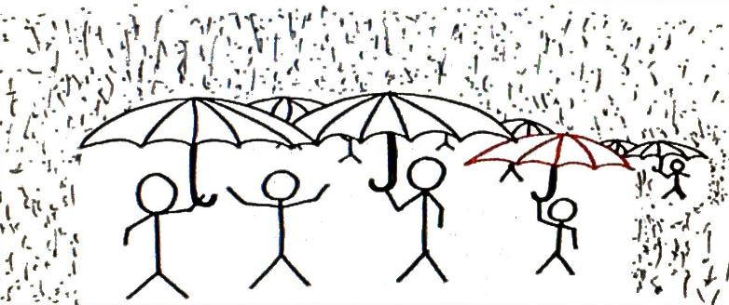
Ας συνειδητοποιήσουμε ότι...
Η επικέντρωση στο θέμα της ασφάλειας των εμβολίων ήταν συνέπεια ακριβώς της εξάλειψης των λοιμωδών νοσημάτων λόγω των εμβολιασμών.
Η πολυτέλεια του να αντιμάχεται κανείς τα εμβόλια και να τα αρνείται για το παιδί του στηρίζεται ακριβώς στην προστασία που του προσφέρουν τα εμβολιασμένα άτομα με τα οποία έρχεται σε επαφή.

Slide 26
ΣΥΜΠΕΡΑΣΜΑ (1)
Δεν υπάρχει ιατρική παρέμβαση χωρίς ανεπιθύμητες ενέργειες.
Τα εμβόλιά μας είναι ασφαλή, αλλά όχι τέλεια!
Τα εμβόλια παραμένουν ένα από τα πιο ισχυρά «όπλα» στη διαφύλαξη της δημόσιας υγείας. Οπωσδήποτε, μερικά εμβόλια συνδέονται με ορισμένες ανεπιθύμητες ενέργειες που πρέπει να αναγνωρίζονται. Αυτές, ωστόσο, είναι πάρα πολύ σπάνιες.
Margaret Maglione et al, Pediatrics, 2014.
Ζύγιση οφέλους-κόστους.

Slide 27
ΣΥΜΠΕΡΑΣΜΑ (2)
Είναι σκόπιμες οι:
Ορθή χρήση των εμβολίων.
Διαρκής παρακολούθηση ανεπιθύμητων ενεργειών.
Αναφορά ανεπιθύμητων ενεργειών στην κίτρινη κάρτα ΕΟΦ. (Μπορεί να χρησιμοποιηθεί και από γονείς!!)

Slide 28
ΣΥΜΠΕΡΑΣΜΑ (3)
Τα λοιμώδη νοσήματα τείνουν να εξαφανισθούν με τους εμβολιασμούς, όμως τα βακτηρίδια και οι ιοί υπάρχουν στη φύση έτοιμα να επαναδραστη-ριοποιηθούν.

Slide 29
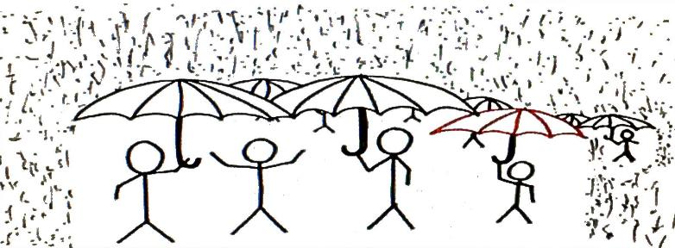
ΣΥΜΠΕΡΑΣΜΑ (4)
Τα ανεμβολίαστα από επιλογή παιδιά είναι τα ευάλωτα που θα νοσήσουν και θα μεταδώσουν το νόσημα σε εκείνα που δεν ευθύνονται για το μη εμβολιασμό τους.
Σημασία της έμμεσης προστασίας από την κοινότητα.

Slide 30
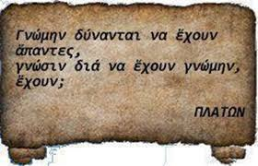
Η γνώμη να βασίζεται σε γνώση!
Notes:
2400 χρονια πριν!!!

Slide 31

Κάθε παιδί στον κόσμο έχει δικαίωμα στην προστασία από σοβαρά και δυνητικά θανατηφόρα μεταδοτικά νοσήματα.

Slide 32


Slide 33
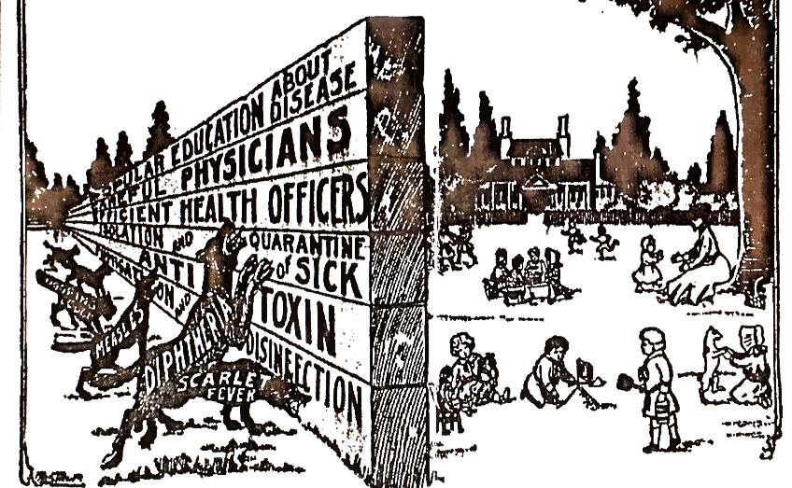
Πόσο ψηλό είναι το ανοσιακό τείχος στη χώρα/πόλη μας???

Slide 34
Βιβλιογραφικές αναφορές
1.Consequence or coincidence? The occurrence, pathogenesis and significance of autoimmune manifestations after viral vaccines.
Ami Schattner, Vaccine, 2005, Cambridge, UK.
2. Adverse effects of vaccines. Evidence and causality.
Ellen Wright, Clayton et al, Institute of Medicine-IOM, National Academy of Sciences, 2011, US.
3. Safety of vaccines used for routine immunizations of US children: A systematic review.
Margaret Maglione et al, Pediatrics, 2014.

Slide 35
Βιβλιογραφικές Αναφορές
Safety of vaccines used for routine immunization of US children: A systematic review. Maglione MA et al. Pediatrics 2014 Jul 1.
Vaccines are not associated with autism: an evidence-based meta-analysis of case-control and cohort studies. Taylor et al. Vaccine, 2014 Jun 17;32(29):3623-9.
Vaccines for Measles, Mumps and Rubella in Chidren. Demicheli V et al. Cochrane Database Syst Rev. 2012 Feb 15.
Immunization Safety Review: Adverse Effects of Vaccines: Evidence and Causality. Institute of Medicine. The National Academies Press: 2011. Consensus Report.
Lack of Association Between Measles-Mumps-Rubella Vaccination and Autism in Children: A Case-Control Study. Mrozek-Budzyn D et al. Pediatr Infect Dis J. 2010;29(5):397-400.
Measles Vaccination and Antibody Response in Autism Spectrum Disorders. Baird G et al. Arch Dis Child 2008; 93(10):832-7.
Lack of Association between Measles Virus Vaccine and Autism with Enteropathy: A Case-Control Study. Hornig M et al. PLoS ONE 2008; 3(9):e3140.
Immunizations and Autism: A Review of the Literature. Doja A, Roberts W. Can J Neurol Sci. 2006; 33(4):341-6.
No Evidence of Persisting Measles Virus in Peripheral Blood Mononuclear Cells from Children with Autism Spectrum Disorder. D’Souza Y et al. Pediatrics 2006; 118(4):1664-75.
MMR-Vaccine and Regression in Autism Spectrum Disorders: Negative Results Presented from Japan. Uchiyama T et al. J Autism Dev Disord 2007; 37(2):210-7.

Slide 36
Πηγές ενημέρωσης
www.infovac.gr
A’ Π/Δ Κλινική Πανεπιστημίου Αθηνών
www.cdc.gov/vaccines

Slide 37
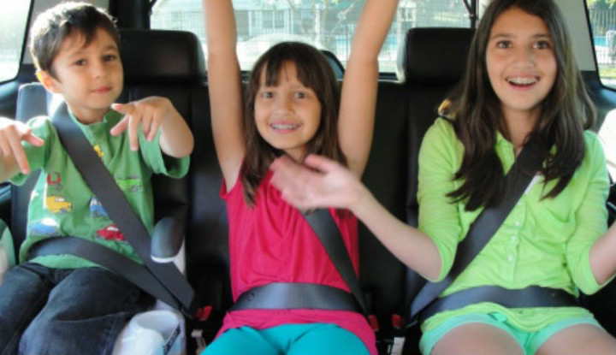
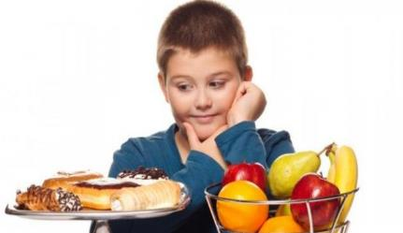
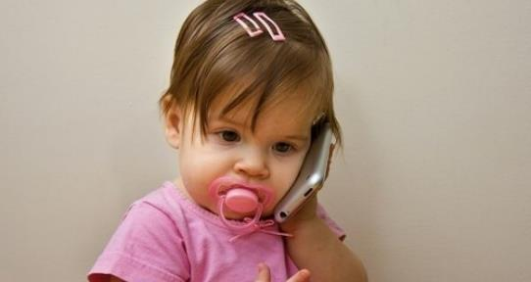
Διαφύλαξη της ζωής και υγείας Παιδιού!!!
Κίνημα κατά της παχυσαρκίας!
Κίνημα κατά της μη ασφαλούς μεταφοράς στο δρόμο!
Κίνημα κατά της χρήσης κινητού από παιδιά μικρής ηλικίας!

Slide 38
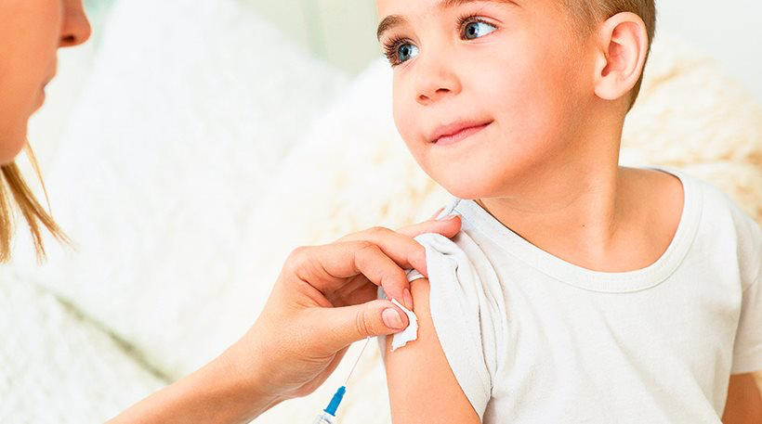
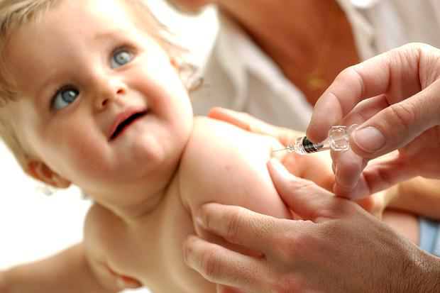
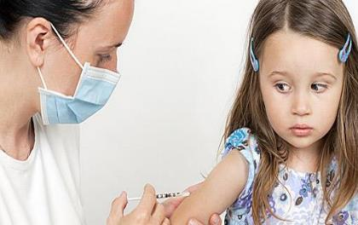
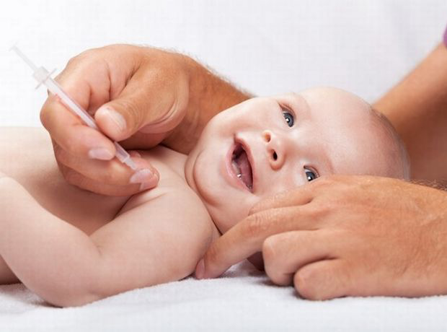
Σας ευχαριστώ!

